Slide 1
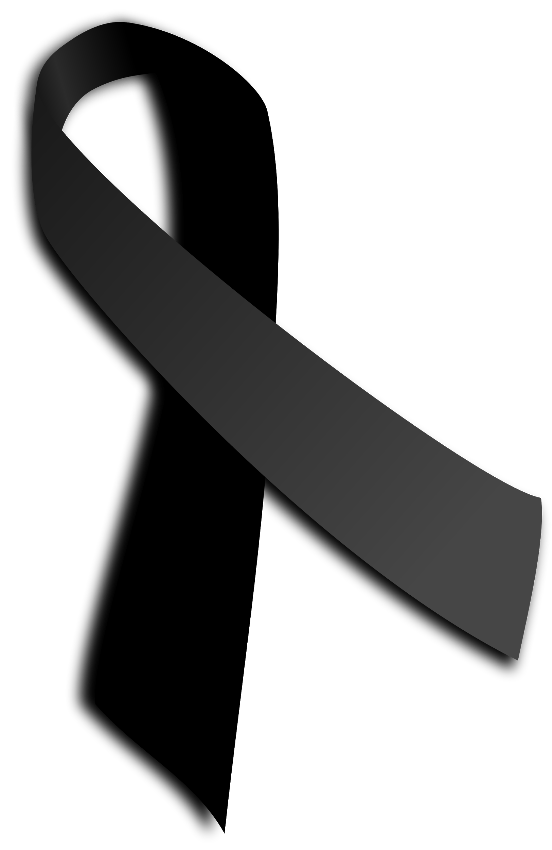
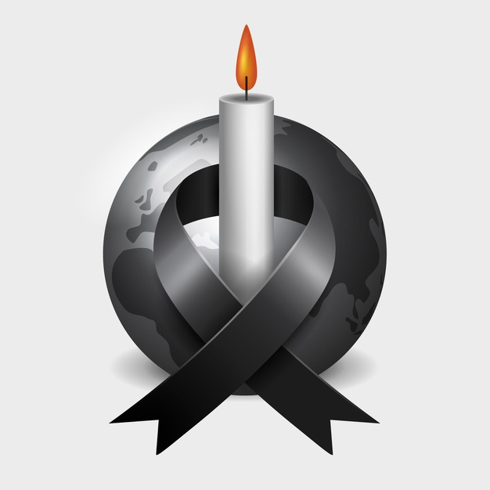
Uroczystości żałobne w różnych kulturach
Michał Sobczak

Slide 2
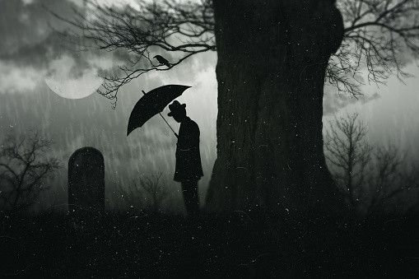
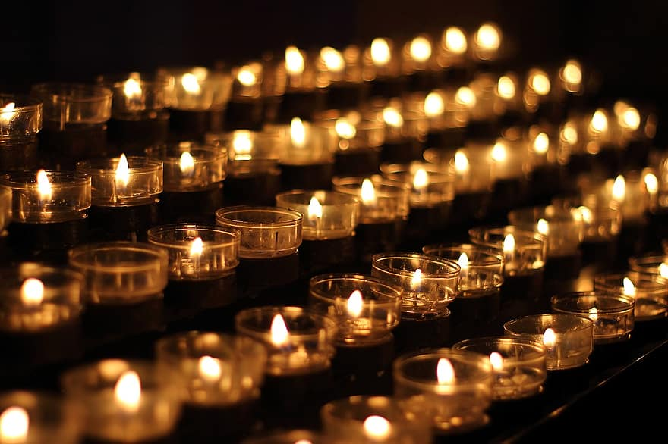
Żałoba
to okres, w którym staramy się uporać ze smutkiem towarzyszącym nam po stracie bliskiej osoby. Żałoba a przeżywanie straty to dwa różne pojęcia, gdyż przeżywanie straty zachodzi wewnątrz. Jest to reakcja całego naszego “ja” na stratę.

Slide 3
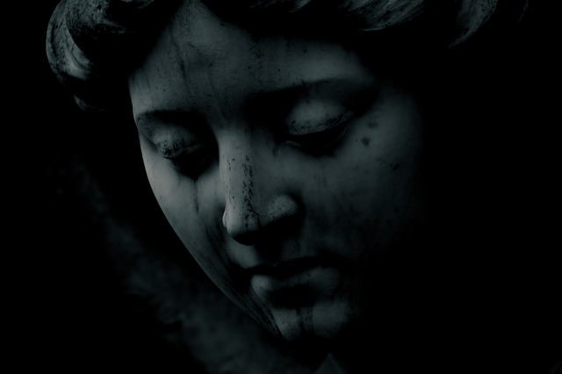
Żałoba jest to bardzo osobiste przeżycie, jej długość zależna jest od konkretnej osoby, która ją przeżywa i nie ma określonego limitu czasowego. Dodatkowo, przeżywanie straty nie jest procesem linearnym, w którym przechodzi się od jednego etapu do drugiego, ale przypomina raczej fale i nawroty - z różną intensywnością i częstotliwością.

Slide 4
Żałoba w kulturach:
buddyjska
chińska
indyjska
muzułmańska

Slide 5
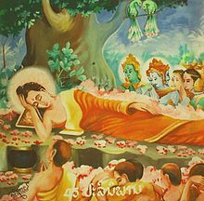
Kultura buddyjska
Według wierzeń buddyjskich ciało po śmierci przestaje mieć jakiekolwiek znaczeni. Nie istnieje wiara w jego zmartwychwstanie, lecz w reinkarnację jaźni. Dusza ludzka wkracza w stan bardo, czyli przejściowy stan egzystencji. Przybiera tam postać subtelnego, aż do momentu powtórnych narodzin

Slide 6
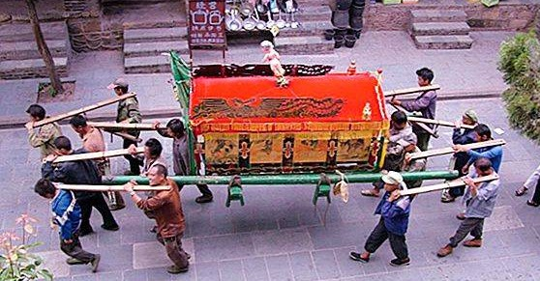
Kultura chińska
W Chinach, kolorem żałoby jest kolor biały dlatego drzwi domu nieboszczyka oznacza się więc białymi kartonami, ciało owija się w biały całun, rodzina zmarłego także ubrana jest na biało.
Podczas pogrzebu Chińczycy grają na gongach, bębnach i skrzypcach. Ukoronowaniem hałaśliwego pochówku są wystrzały sztucznych ogni, których huk ma za zadanie wystraszyć złe duchy.
Na południu Chin bardziej skupia się na żałobnikach. Podczas pogrzebu zabija się tam bawoła, którego ciało podzielone na 36 części rozdaje się gościom

Slide 7
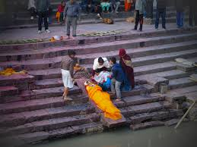
Kultura indyjska
Tutaj ciała zmarłych nie są grzebane, tylko palone.
Najczęściej dokonuje się tego na brzegach rzek,
ponieważ prochy wyrzuca się właśnie do wody.
Materiały używane podczas kremacji zdradzają
status rodziny zmarłego.
Jeśli używa się drzewa, które jest w Indiach oraz kosztowniejszych środków łatwopalnych np. nafty, spirytus czy benzyny oznacza to, że nieboszczyk był ważną i zamożną osobą.
Biedniejsi używają papieru i słomy, które nie gwarantują spalenia zwłok w całości.

Slide 8
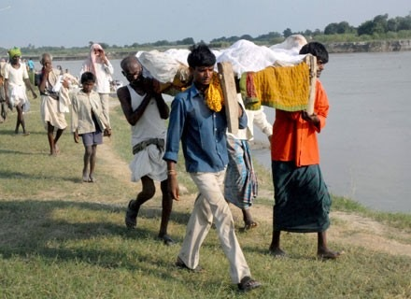
Przed spaleniem zwłoki są myte i ubierane w biały (dla mężczyzn) lub kolorowy (dla kobiet) całun. Pogrzebowy stos rozpala najbliższy członek rodziny.
Do roku 1928 bardzo popularnym elementem ceremonii było sati (dosłownie “dobra żona”), czyli spalenie nieboszczyka wraz z żywą żoną. Zazwyczaj ten nie był obowiązkowy, ale większośc kobiet godziła sie na samospalenie, ponieważ status wdowy w Indiach był (i nadal jest) bardzo niski. Dodatkowo pokorne przejście żony na stos przydawało jej rodzinie prestiżu.

Slide 9
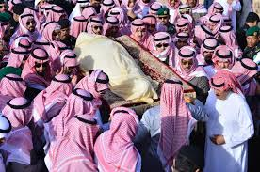
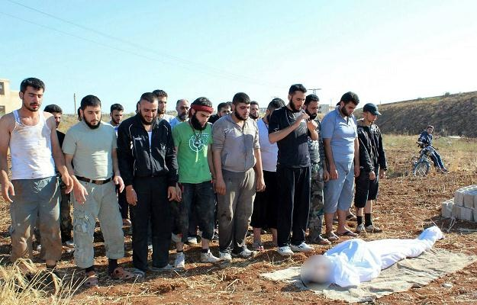
Kultura muzułmańska
Po śmierci zmarłemu szepcze się do ucha szahadę
(wyznanie wiary), po czym obmywa się jego ciało,
koniecznie nieparzystą ilość razy, i zwija je w biały całun. Pogrzeb powinien nastąpić tak szybko, jak to tylko możliwe, na ogół w miejscu śmierci. Pogrzeb powinien odbywać się we względnej ciszy, dlatego kobiety mają zakaz uczestniczenia w żałobnym kondukcie.
Niesienie zwłok jest wielkim przywilejem,
zarezerwowanym dla najbliższych członków rodziny
bądź przyjaciół. Ciało grzebie się w ziemi,
twarzą w stronę Mekki.
Z tego właśnie powodu islam nie ma kremacji zwłok

Slide 10
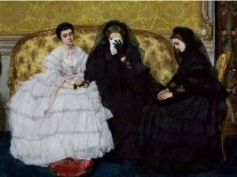
Kolory żałoby

Slide 11
Kultura europejska
W kulturze europejskiej kolor czarny przeważnie ma negatywne znaczenie. Kojarzy się z żałobą, smutkiem, złem czy smutkiem.
W naszym kraju kolorem żałoby właśnie są: czarny, popielaty bądź fioletowy, a także takie elementy ubioru, jak np. czarne wstążki czy tasiemki. Na uroczystościach pogrzebowych oczekujemy więc zazwyczaj osób ubranych z wykorzystaniem tych właśnie kolorów albo - przynajmniej - odzianych w sposób mocno stonowany.

Slide 12
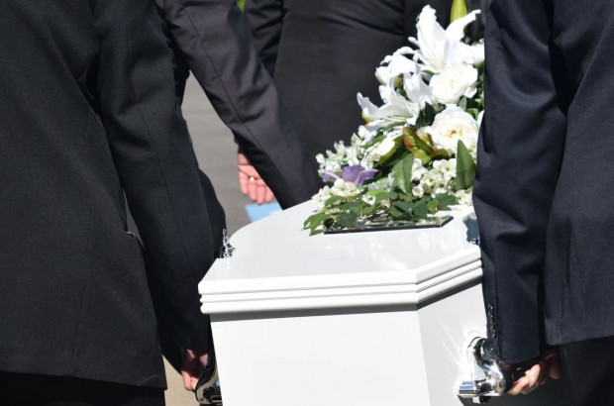
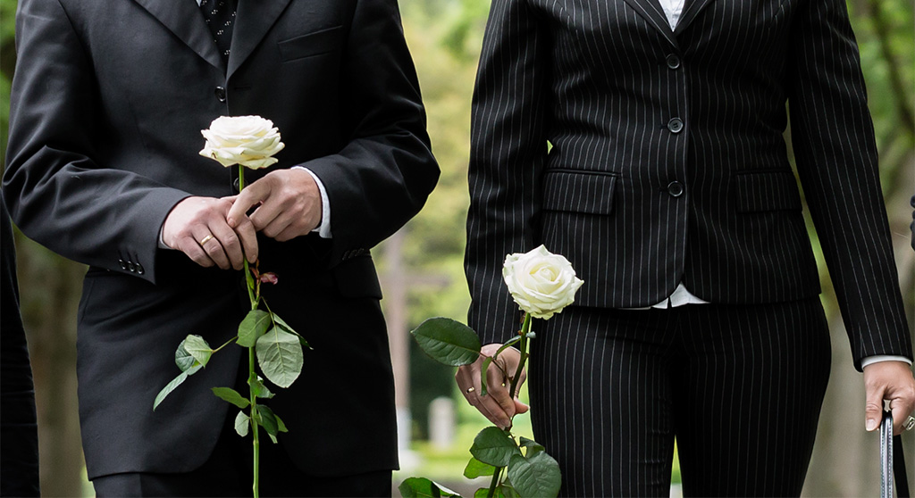

Slide 13
Kultura wschodnia
Na wschodzie żałoba symbolizuje odmienne uczucia co kultura europejska. W Chinach czerń to oznaka szczęścia i radości, w Japonii dorosłości, szlachetności, natomiast w Indiach to kolor życia. Biel, która dla nas jest symbolem czystości, boskości czy niewinności, jak szaty papieskie lub suknia ślubna panny młodej, dla kultur Wschodnich to kolor żałoby.

Slide 14
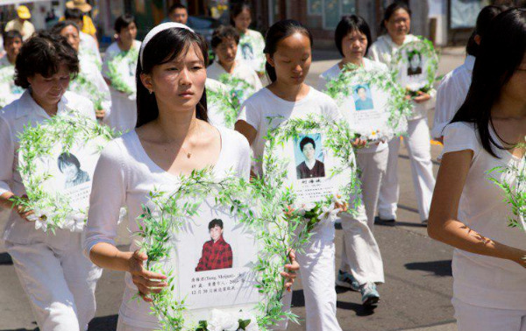

Slide 15
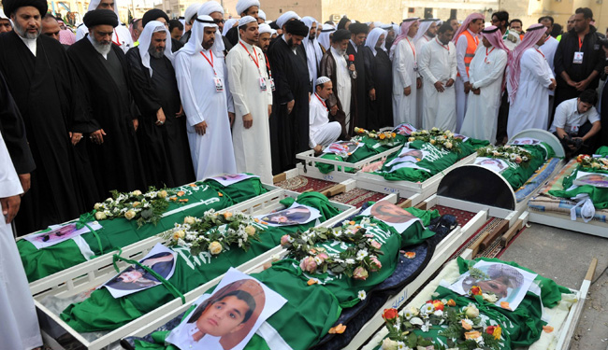
W islamie kolorem żałoby jest biały całun ale groby z wierzchu
okrywa się zielenią, która jest w ogóle ważnym dla islamu kolorem

Slide 16
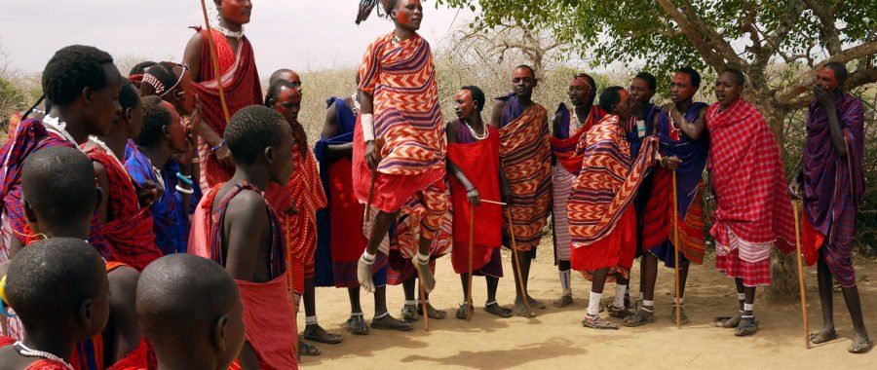
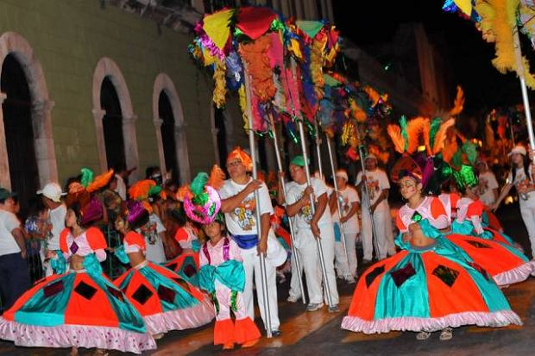
W Afryce Południowej odpowiednikiem naszej czerni jest kolor czerwony. W Tajlandii jest to fiolet, w Meksyku niebieski a dla Egipcjan żółty.

Slide 17
Dziękuje

